Slide 1

A Independência do Brasil
A jornada para a soberania (1808 - 1822). Uma análise histórica dos eventos que culminaram na formação de uma nação.

Slide 2
O Início do Processo
Como a transferência do polo de poder da Europa para a América do Sul transformou o destino da colônia portuguesa.

Slide 3

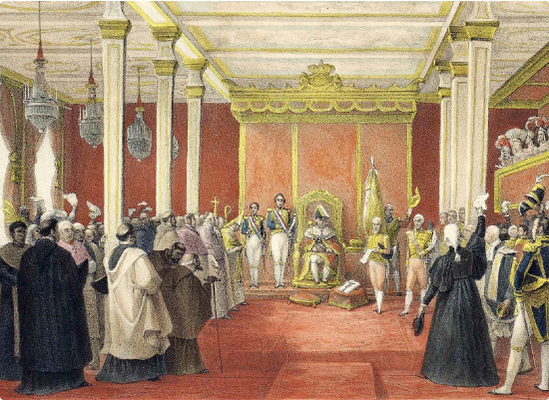
A Fuga para o Brasil (1808)
A invasão das tropas de Napoleão Bonaparte a Portugal forçou uma manobra estratégica sem precedentes: a transferência de toda a Corte Portuguesa para o Rio de Janeiro.
Este evento alterou radicalmente a dinâmica política e econômica da colônia. Com a Abertura dos Portos às Nações Amigas (1808), o Brasil deixou de ser uma simples fonte de extração, rompendo o pacto colonial de forma prática.
Instituições financeiras, bibliotecas e academias militares foram criadas, estabelecendo as fundações de um Estado independente.

Slide 4
Linha do Tempo da Emancipação
1815
1822
Brasil é elevado à categoria de Reino Unido a Portugal e Algarves.
D. Pedro I rompe com as Cortes Portuguesas e declara a Independência.
1808
1820
Chegada da Família Real e Abertura dos Portos ao comércio internacional.
Revolução Liberal do Porto exige o retorno de D. João VI e a recolonização.

Slide 5

O Ponto de Ruptura Político
A decisão contra as Cortes
Fortemente pressionado pelas Cortes portuguesas a retornar à Europa para que o Brasil voltasse ao status de subordinação, o príncipe regente D. Pedro I desafia as ordens de Lisboa.
9/Jan
Sua decisão de permanecer no país, apoiada pela elite agrária e burocrática local, marca uma ruptura política irreversível com a metrópole e acelera a preparação militar e diplomática para a separação final.
O "Dia do Fico" (1822)

Slide 6
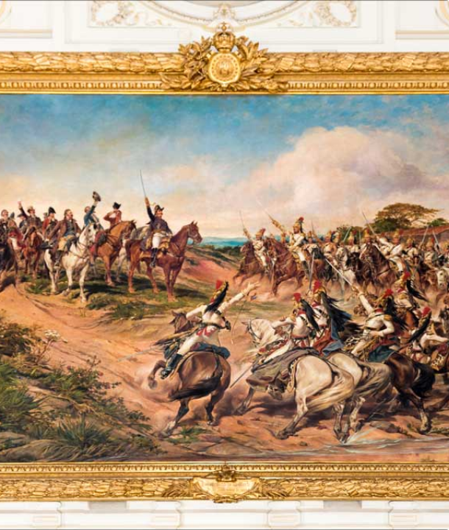
O Grito do Ipiranga
"Independência ou Morte!"
Às margens do riacho Ipiranga, em São Paulo, no dia 7 de setembro de 1822, Dom Pedro decreta o rompimento definitivo das amarras com Portugal ao receber as últimas exigências recolonizadoras das Cortes.
Em 12 de outubro do mesmo ano, ele seria aclamado Imperador do Brasil, consolidando a nação de forma soberana.

Slide 7
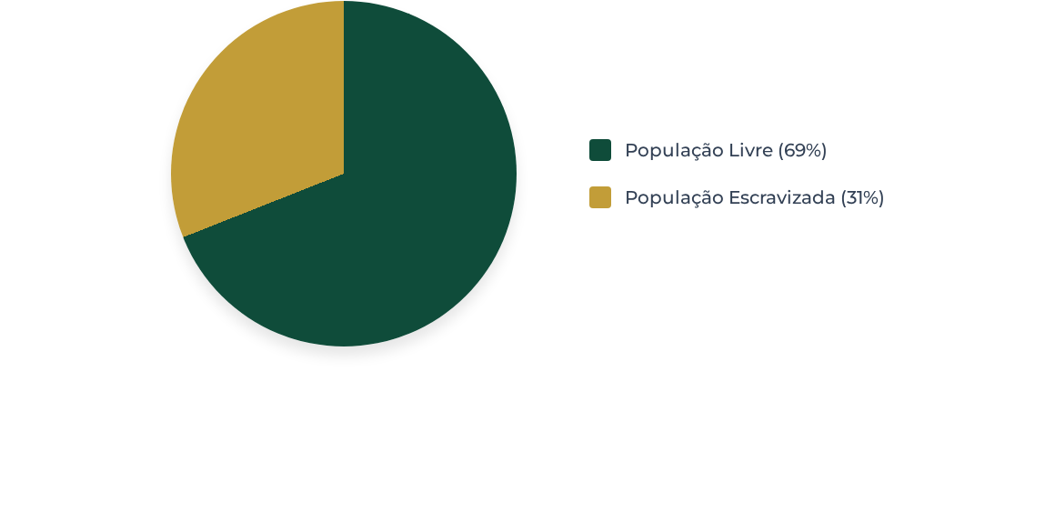
Contexto Demográfico (1822)
O Brasil recém-independente contava com cerca de 4,5 milhões de habitantes. Diferente do ideal de "liberdade" que a independência sugeria politicamente, a economia da nova nação permaneceu estruturalmente dependente da força de trabalho de mais de 1 milhão de pessoas escravizadas.

Slide 8


As Consequências Imediatas
A Única Monarquia
A Continuidade Estrutural
Ao contrário dos países vizinhos da América Espanhola, que se fragmentaram em diversas repúblicas após suas independências, o Brasil adotou o sistema monárquico. Sob a coroa de D. Pedro I, a imensa e complexa unidade territorial brasileira foi mantida.
A independência brasileira foi um processo conduzido predominantemente pela elite, "de cima para baixo". Com isso, não houve mudanças sociais profundas. A estrutura econômica continuou solidamente baseada no latifúndio, na monocultura de exportação e no trabalho escravo.

Slide 9
O Reconhecimento Internacional
Estados Unidos (1824) Foram a primeira nação a reconhecer o Brasil como independente, seguindo a Doutrina Monroe ("A América para os americanos"), buscando afastar a influência europeia do continente.
Inglaterra e os Acordos Comerciais Atuou como mediadora crucial entre Brasil e Portugal, garantindo em troca a renovação de tarifas alfandegárias privilegiadas para os seus produtos industrializados em portos brasileiros.
Portugal (1825) O reconhecimento oficial por parte da antiga metrópole só ocorreu após a assinatura do Tratado do Rio de Janeiro, no qual o Brasil aceitou pagar uma pesada indenização de 2 milhões de libras esterlinas.

Slide 10
O Brasil: Antes e Depois (Resumo)
Aspecto Político-Econômico | Brasil Colônia (Até 1815) | Império do Brasil (Pós-1822)
Status Soberano | Subordinado à Metrópole Europeia | Nação Livre e Soberana
Modelo de Governo | Administração Colonial | Monarquia Constitucional
Comércio Internacional | Monopólio (Pacto Colonial) | Portos Abertos (Livre Comércio)
Estrutura Social | Escravista, Agrária e Desigual | Manteve-se Escravista e Agrária

Slide 11


"Como é para o bem de todos e felicidade geral da Nação, estou pronto! Digam ao povo que fico."
— DOM PEDRO I (9 DE JANEIRO DE 1822)

Slide 12

O Legado do Império
A Independência construiu as fundações de um vasto país sob uma coroa unificada, evitando a fragmentação do continente sul-americano e criando uma identidade nacional duradoura para as gerações seguintes.

Slide 13



Image Sources
http://bahia.ws/wp-content/uploads/2023/11/Chegada-da-familia-real-portuguesa-no-Brasil.jpg
Source: bahia.ws
https://www.connectbrazil.com/wp-content/uploads/2022/09/brazilian-minute-brazils-independence-day-independence-or-death-01.jpg
Source: www.connectbrazil.com
https://www.pictorem.com/uploads/collection/A/AB7CQI5BHA/900_Best-Map-Shop_823078_1867_Map_of_the_Empire_of_Brazil.jpg
Source: www.pictorem.com

